Slide 1
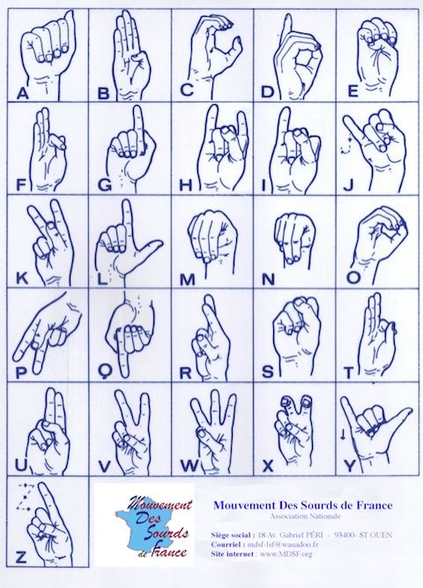
RECONNAISSANCE DE LA LANGUE DES SIGNES FRANÇAISE
Nesrine BEY & Clément GRESH
Projet Long : Python & OpenCV
M1 IMPAIRS
2021-2022

Slide 2
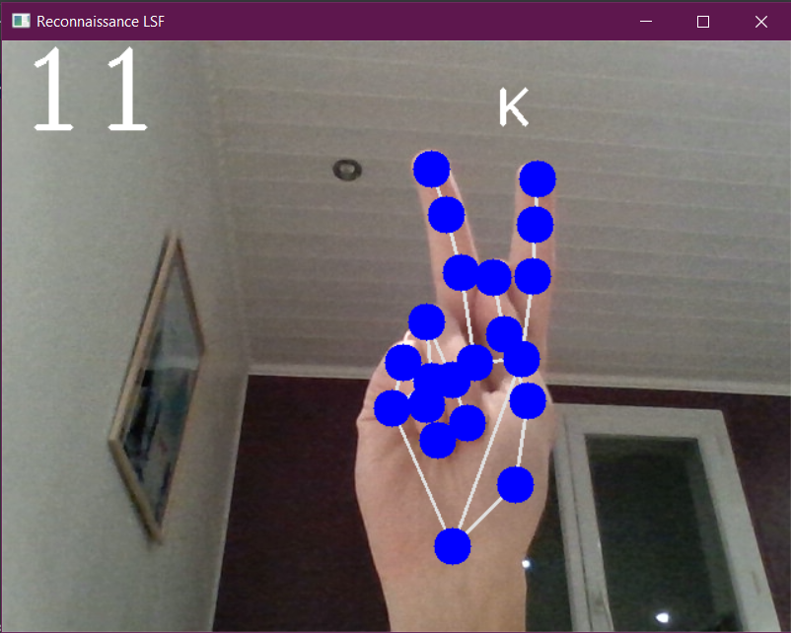
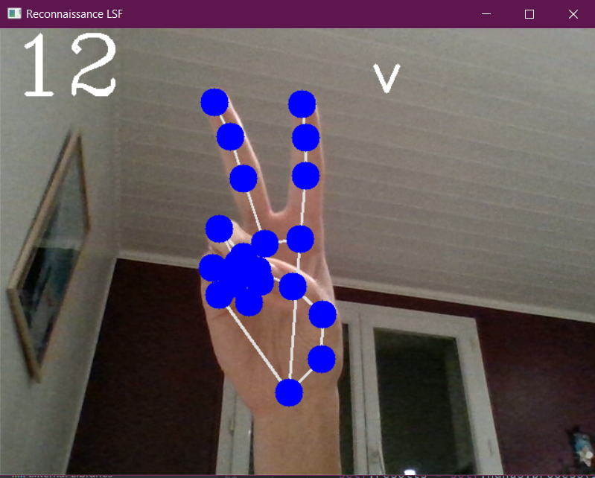
OBJECTIFS
Identifier une main sur un flux vidéo
Reconnaitre un signe de la LSF
Signes implémentés :
A, B, C, E, F, G, I, K, L, O, R, U, V, W, Y
Signe non reconnu : C

Slide 3
ARCHITECTURE
Couleurs
de peau
myHandTracker
kmeans_color
main
KmeansData
kmeans_alphabet
fichier .py
Alphabet LSF
HandTracker
Banque d’images
utilise
utilise
génère

Slide 4
ARCHITECTURE
Couleurs
de peau
myHandTracker
kmeans_color
main
KmeansData
kmeans_alphabet
fichier .py
Alphabet LSF
HandTracker
Banque d’images
Regroupement des signes
utilise
utilise
signs.pickle
génère

Slide 5
ARCHITECTURE
colors.pickle
Détection de la main
Couleurs
de peau
myHandTracker
kmeans_color
main
KmeansData
kmeans_alphabet
fichier .py
Alphabet LSF
HandTracker
Banque d’images
utilise
utilise
génère

Slide 6
ARCHITECTURE
Couleurs
de peau
myHandTracker
kmeans_color
Reconnaissance de signes
main
KmeansData
kmeans_alphabet
fichier .py
Alphabet LSF
HandTracker
Banque d’images
utilise
utilise
génère

Slide 7
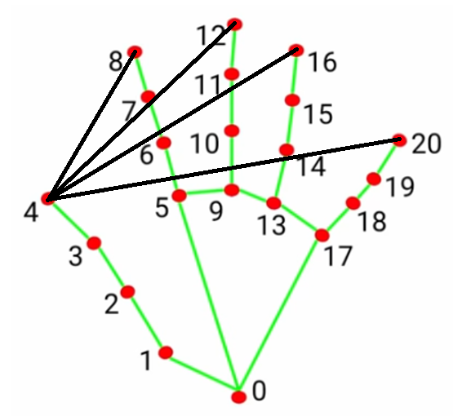
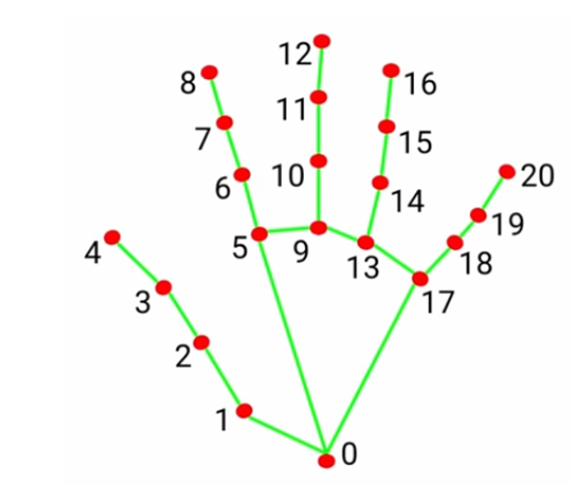
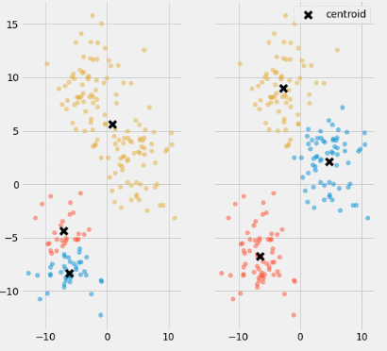
Détection de Signes : K-means
Δx
dist.
Δy
Redimensionnement
Calcul Critères
Algo. K-means
Statistiques
Sauvegarde
~1 000 images
1 image
= (1 point --> n dimensions)
15 lettres = 15 clusters
Détection Main
Calcul Distance
Notes:
Algo sachant qu’on sait détecter main
Redimensionnement : taille de la main
Dist : rotation Δxy : orientation + positions relatives

Slide 8
Détection de Signes : K-means
Redimensionnement
Calcul Critères
Algo. K-means
Statistiques
Sauvegarde
Détection Main
Calcul Distance
Flux vidéo : 1 image = (1 point --> n dimensions)
Distance point - cluster
Notes:
Flux vidéo
Détection de main
Calcul des critères

Slide 9
CONCLUSION
Compétences
Python & OpenCV
Algo. K-means
Travail en groupe : branches Git
v2.0
Couleur & ARI
Mouvement
Notes:
Python : objet & fonction, liste & array & tuple, sauvegarde de données
OpenCV : traitement d’images

Slide 10
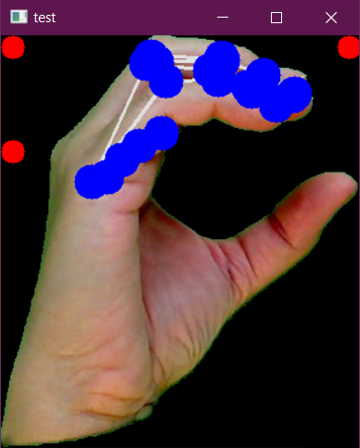
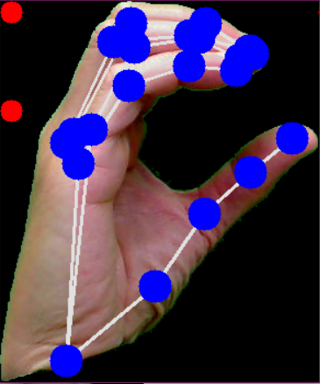
Algorithme des k-means
Sélection Images
Détection Main
Redimensionnement
Calcul Critères
Algo. K-means
Statistiques
Sauvegarde

Slide 11
Algorithme des k-means
Modèle :
Sélection d’images : 15 lettres
Application :
Flux vidéo
Détection de main
Redimensionnement
Critères : 1 image = (1 point --> n dimensions)
Algo. k-means : 15 clusters
Statistiques
Sauvegarde
Distance aux clusters
Δx
dist.
Δy

Slide 12
Architecture
Détection de la main
Couleurs
de peau
myHandTracker
kmeans_color
main
HandTracker
kmeans_alphabet
main
Alphabet LSF
fichier .py
KmeansData
Banque d’images
Regroupement des signes
Reconnaissance de signes
utilise
utilise
signs.pickle
génère

Slide 13
ARCHITECTURE
colors.pickle
Détection de la main
Couleurs
de peau
myHandTracker
kmeans_color
Reconnaissance de signes
main
KmeansData
kmeans_alphabet
fichier .py
Alphabet LSF
HandTracker
Banque d’images
Regroupement des signes
utilise
utilise
signs.pickle
génère

